Slide 1


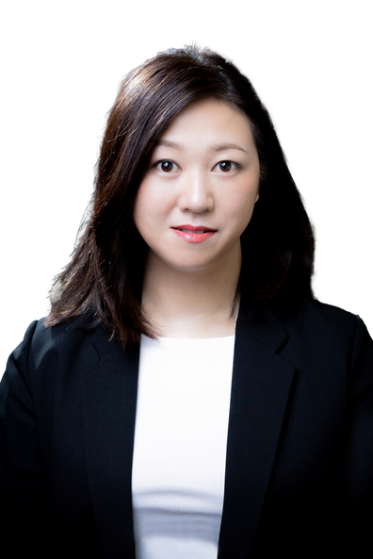
海外にビジネス展開したいけど
英語が全くできない
法人向け英文事務代行 茂村かおりさんを推薦します
きゃ～💦海外からまたメールが…。BINに所属しているとよくある事。
海外メンバーから商品に関するお問い合わせですが全く英語が話せない、書けない
読めない私です。内心ドキドキでした。
そんな時『法人向け英文事務代行』茂村さんにメールを転送して訳して頂き、返信迄して
頂きました。後日zoomで海外メンバーと茂村さんの通訳でお話させていただきました。
私の話したい事をしっかりお伝え頂きスムーズなやり取りで、お相手の方もしっかり聞いて的確な質問も帰ってくるほど真剣な内容でした。
ビジネスをしている私たちは時間を無駄にできない事からコミュニケーションをしっかり
取ってくれる方、信頼してお願いできるのは大切な事だと思います。
ビジネスで英語に困ったら『法人向け英文事務代行』茂村かおりさんを推薦します。
ko
美肌アドバイザー 並木規子

